Slide 1
Français
Cycle 3
J2 Formation RPC du 2 mars 2016 à Poligny
Marie Dumaine

Slide 2
Les véritables auteurs d’un programme scolaire sont ses lecteurs.
Philippe perrenoud

Slide 3
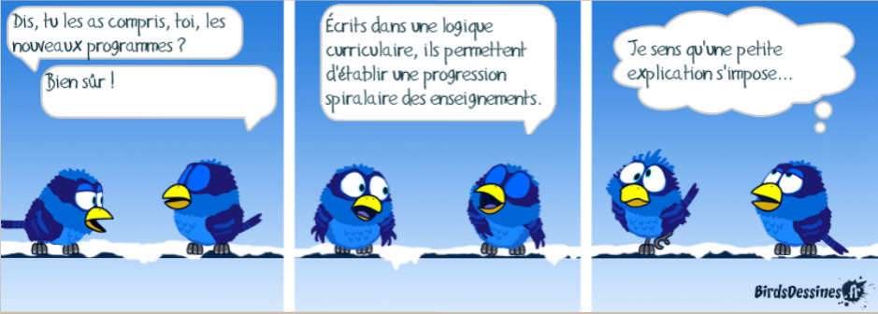
Un peu de vocabulaire

Slide 4
Une logique de cycle
Quatre cycles triennaux :
Cycle des apprentissages premiers = maternelle
Cycle des apprentissages fondamentaux = CP, CE1, CE2
Cycle de consolidation = CM1, CM2, 6ème
Cycle des approfondissements = 5ème, 4ème, 3ème.

Slide 5
Une logique de cycle
Cycle 1
Cycle 2
Cycle 3
Cycle 4

Slide 6
Une logique curriculaire
CURRICULUM : non au sens de parcours constaté (CV) mais plutôt acception anglo-saxonne de programmation, d’un parcours d’étude.
Un faisceau de trajets :
Définir par l’institution (cursus) : progressivité
Adapté par l’enseignant (curriculum) : programmation
Réalisé par l’élève (parcours) : progression.

Slide 7
Une logique spiralaire
Objectif
Compétences
Reprise constante avec complexification progressive
Spiralaire / circulaire
Répétition / ressassement
Faire évoluer de façon progressive les compétences et les connaissances des élèves en s’appuyant sur les acquis antérieurs construits à chaque palier cognitif.
Le programme met au premier plan les apprentissages des élèves, décrit ce que les élèves doivent savoir faire (il n’est pas construit par objet d’enseignement).

Slide 8
TOUR DE TABLE
Nom des professeurs | Primaire | Secondaire | Méthode(s), démarche(s)

Slide 9
Qu’en est-il de notre vocabulaire ?
Séquence
Lecture cursive
Lecture intégrale
…

Slide 10
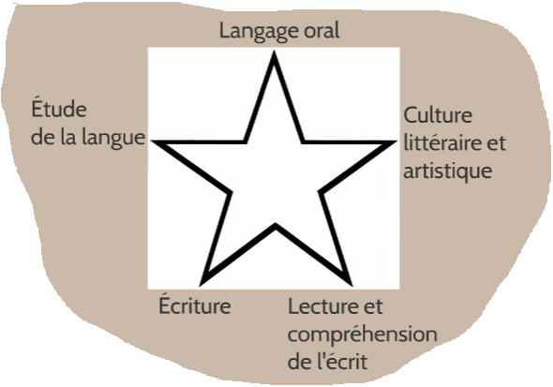
Nouveau programme :
5 domaines…à égalité

Slide 11
Culture littéraire et artistique
Points saillants :
  Les entrées ( 6 en CM ; 4 en 6ème) « ne constituent pas en elles-mêmes des objets d’étude ».
  Varier les genres, formes et modes d’expression (indication de corpus = construction d’une culture commune + liberté pédagogique).
  S’appuyer en 6ème sur ce qui a été étudié en CM (carnet de lecteur, livret scolaire) : rôle du conseil école-collège.
Listes de référence, la littérature à l'école, Eduscol

Slide 12
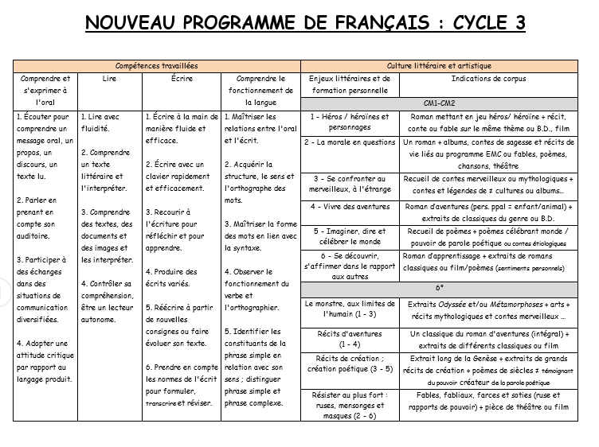
Tableau synthétique français cycle 3

Slide 13
La culture littéraire et artistique dans vos pratiques
Liste des œuvres CM | Liste des œuvres 6ème | Thématique dans les NP

Slide 14
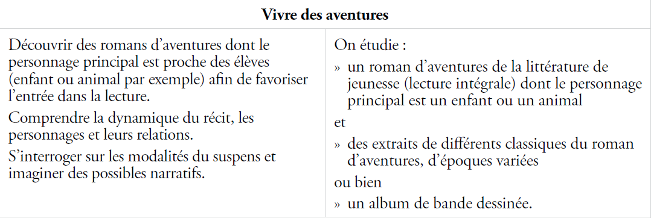
Une entrée CM :

Slide 15
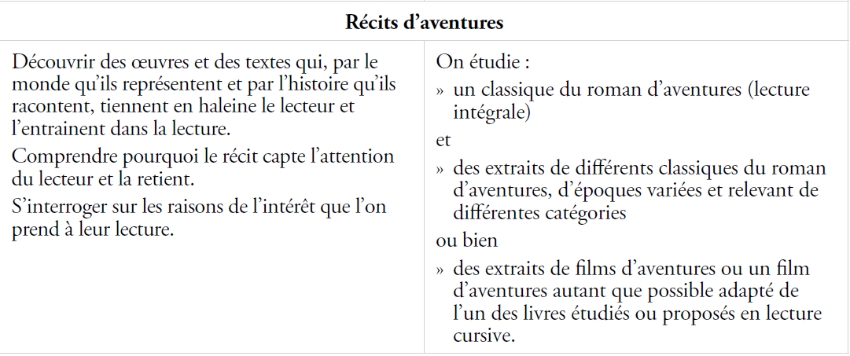
Une entrée 6ème

Slide 16
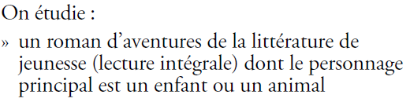
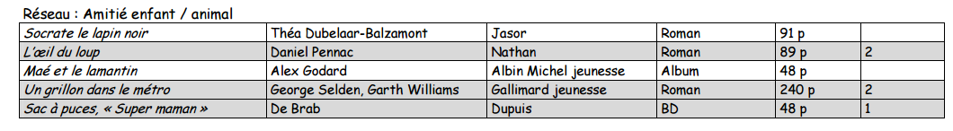
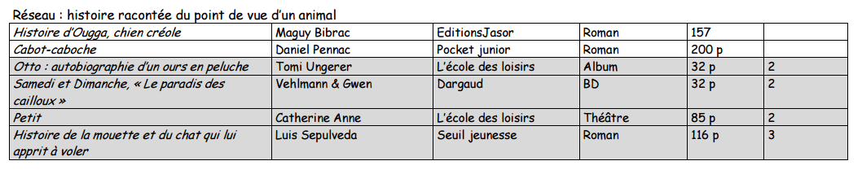
Propositions de lectures

Slide 17
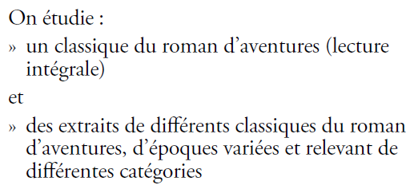
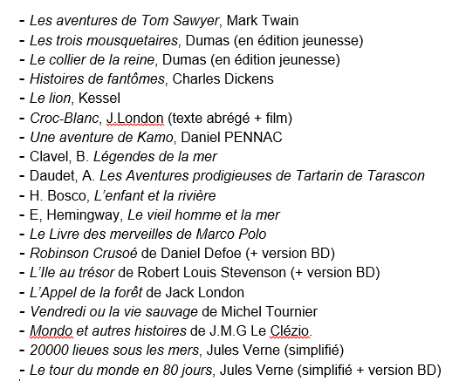
Propositions de lectures

Slide 18
Nouveau programme :
5 domaines…à égalité
Langage oral

Slide 19
Langage oral : points saillants
Réaffirmé comme objet d’apprentissage = pour chaque séance, s’assurer du temps consacré à l’oral de manière transversale (outil) ou comme objet d’enseignement ;
Importance de la variété des situations + régularité et fréquence (en réception et en production) ;
Revisiter les gestes professionnels (prédominance du cours dialogué qui laisse peu de place à l’oral réel et à l’interaction) ;
Développé dans tous les domaines d’enseignement ;
Amener les élèves à analyser leur production pour l’améliorer (oral comme objet d’une pratique réflexive).

Slide 20
Nouveau programme :
5 domaines…à égalité
Lecture et compréhension de l’écrit
Ecriture

Slide 21
Ecriture : points saillants
Pratique régulière quotidienne ;
Entrainer geste graphique d’écriture vers l’automatisation et l’efficacité (+ saisie au clavier) et production ;
Favoriser la réécriture et la révision ;
Faire du lien entre étude de la langue et production d’écrit ;
Tous les écrits produits ne donnent pas lieu à correction systématique.
Chaque élève peut ainsi devenir un acteur conscient et autonome de ses productions.

Slide 22
Logique curriculaire et spiralaire : un exemple avec l’écriture !
Cycle 1
Entrée : correspondance entre différentes écritures.
Cycle 2
Entrée : correspondance entre différentes écritures/mise en page
Cycle 3
Entrée : apprentissage méthodique du traitement de texte
Cycle 4
Entrée : produire des documents multimédia à visée collaborative

Slide 23
Lecture et compréhension de l’écrit
Renforcer le travail sur le code pour ceux qui en ont encore besoin ;
Démarches de compréhension et d’interprétation clairement présentées (la compréhension s’enseigne – construire une progressions) ;
Entrainer les différentes modalités de lecture : voix haute, silencieuse, enregistrement… ;
Activités de lecture à planifier : découverte d’un texte en réception ou en production oralisée, relecture, débat… ;
Lien lecture/écriture : écrits qui accompagnent la lecture (pour garder trace), écrits heuristiques (pour comprendre) et écrits créatifs ;
Lecture de documents composites (interdisciplinarité).

Slide 24
Nouveau programme :
5 domaines…à égalité
Etude de la langue
Notes:
Distribuer l’exemple du verbe du Cycle 1 au cycle 4.

Slide 25
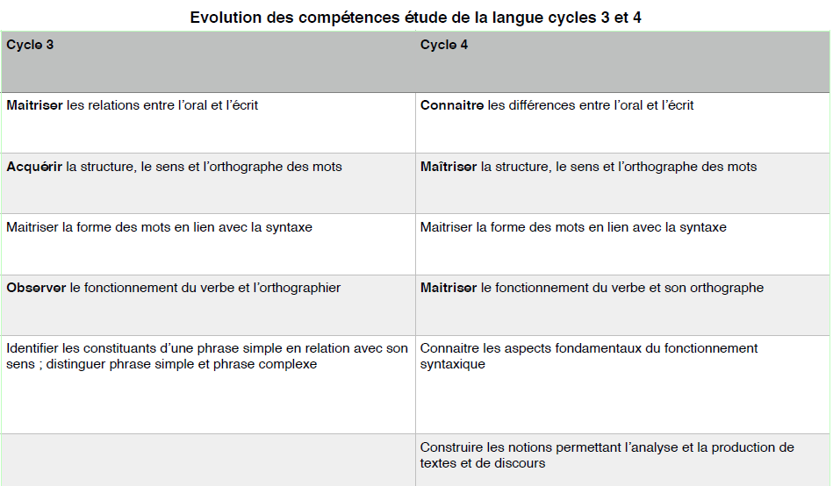

Slide 26
Etude de la langue : points saillants
Au cycle 3, priorité est donnée à l’orthographe (syntaxe au cycle 4) et aux notions utiles aux accords. Ne pas être exhaustifs.
Importance des activités de manipulation (tri, classement, comparaison…)
Quelques notions essentielles :
  Corpus ;
  Régularité (mémoriser des verbes fréquents…) ;
  Système ;
  Acceptabilité.

Slide 27
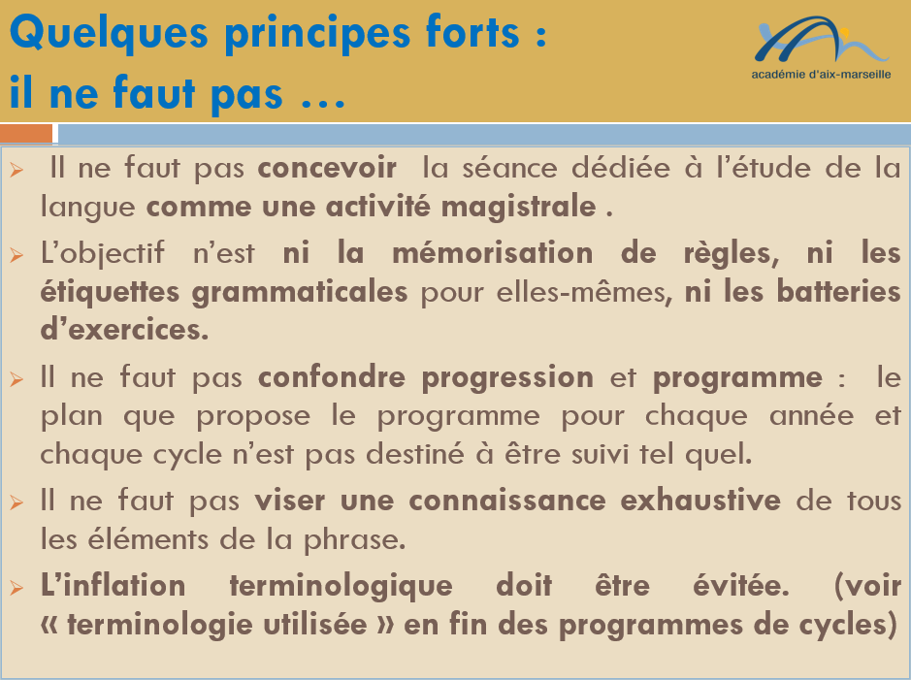

Slide 28
Schéma d’apprentissage inductif des nouveaux programmes des 3 cycles
Intuition
Structuration et désignation
Activités de mémorisation
Entrainement à l’utilisation des connaissances acquises

Slide 29
Canevas possible d’une séance d’étude de la langue
1re Etape
Observation d’un corpus
2ème Etape
Manipulation du corpus
3ème Etape
Elaboration d’une synthèse
4ème Etape
Exercices d’application
5ème Etape
Exercices plus élaborés
6ème Etape
Evaluation
7ème Etape
Expression écrite
Notes:
Distribuer la fiche correspondante « Canevas possible pour une séance d’étude de la langue ».

Slide 30
La constitution d’un corpus
Il fait l’inventaire des régularités relatives au fait de langue étudié essentielles pour construire la notion.
Il exclut les occurrences ambiguës.
Notes:
Distribuer le « Canevas possible d’une séance de langue » : informations sur la constitution d’un corpus + reprise des étapes d’une séance.

Slide 31
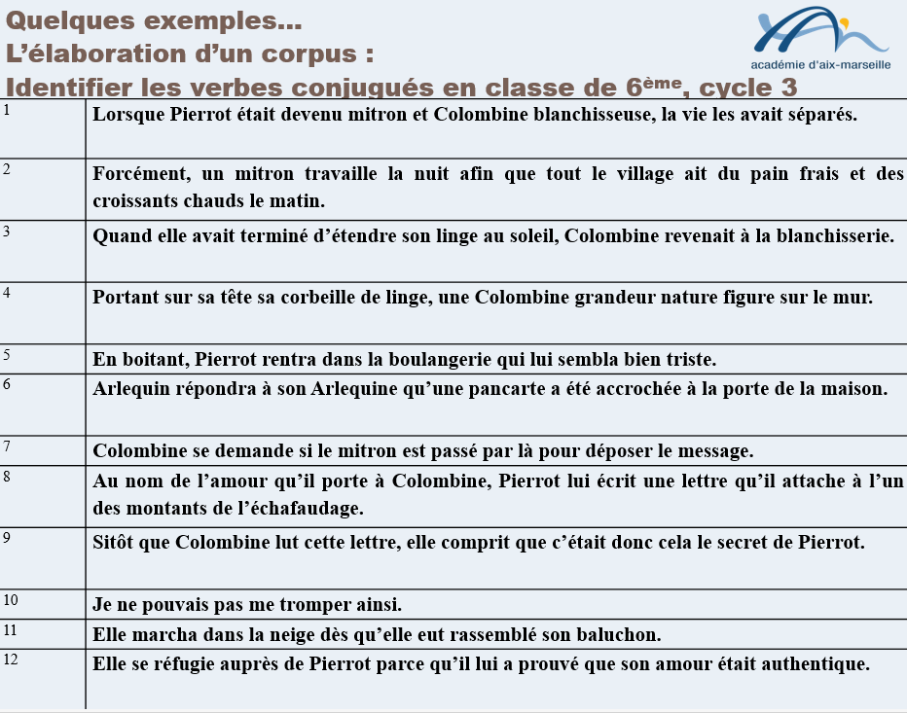

Slide 32
Un exemple avec le
IPR de Besançon M. Bertolin
VERBE
Notes:
Distribuer l’exemple du verbe du cycle 1 au cycle 4.

Slide 33
Conclusion :
Ne pas différer à la fin du cycle ce qui peut et qui doit être engagé en cours de cycle avec les gradations nécessaires dans les apprentissages.
Ne pas clore avec un cycle mais envisager et anticiper les passerelles : la continuité intercycle est importante.
Le cycle n’exclut pas des repères annuels : il importe de passer d’un programme de cycle à une programmation annuelle indispensable et poursuivre si nécessaire la déclinaison en organisant pour les coordonner ou les graduer les apprentissages dans des échelles de temps (semaine, période scolaire,…)

Slide 34
Cette présentation a été réalisée par Marie Dumaine, professeure de français au collège Jules Grévy de Mont sous Vaudrey et formatrice Lettres dans l’académie de Besançon.
Merci à Marie-France Lise professeure de français et formatrice Lettres dans l’académie de Besançon pour son Prezi à partir duquel cette présentation a été réalisée. Source : https://prezi.com/oadfu6wyfc6u/formation-j2-francais-cycle-3/?utm_campaign=share&utm_medium=copy

